Slide 1




Compliance & Substantive Test
AUDIT SISTEM INFORMASI DAN JAMINAN KUALITAS PERANGKAT LUNAK
Pitrasacha Adytia, S.T., M.T
Rachmah Agus Putri, S.Kom., M.MT

Slide 2
OUTLINE
  Audit Procedure
  Compliance Test
  Substantive Test

Slide 3
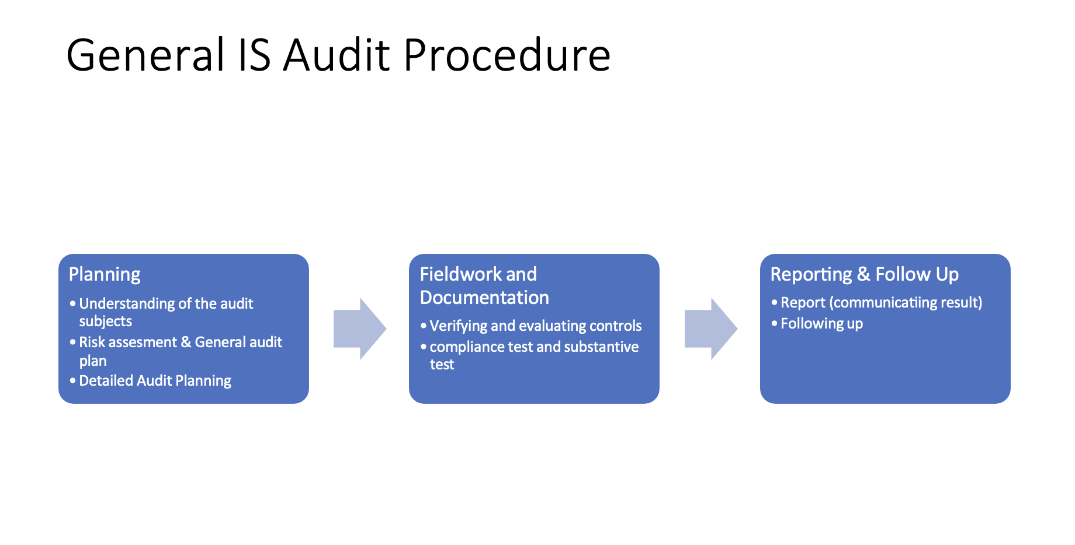

PHASE OF AN AUDIT

Slide 4

Compliance / Uji Kepatuhan
  Compliance = Kepatuhan
  Compliance test: Determine whether the employees follow policies & procedures of senior management and laws & regulation.
  Compliance test merupakan proses audit untuk melihat apakah employee mengikuti, melakukan control yang berjalan sudah sesuai atau tidak
Notes:
Proses audit untuk menentukan apakah control berjalan sesuai dengan kebijakan dan prosedur

Slide 5

Example of IT Compliance
Policy: change password 1-3 months
Compliance testing: check the employees follows this policy
Policy: setiap employee wajib sinkronisasi email utama mereka dengan sistem informasi kepegawaian untuk backup data
Compliance testing: IT support melakukan pengecekan setiap 1x seminggu

Slide 6

Contoh Compliance Test (Kebijakan Baru/New Policy)
Contoh case umum :
Bank account balance : Rp 5.600.100, 58
Actual bank account: Rp 5.600.100,58769
Management bank membuat kebijakan baru bahwa balance/saldo nasabah harus dicatat sedetail/presisi.
Staff/karyawan harus mengikuti kebijakan baru ini.
Notes:
Compliance test itu untuk mengecek apakah dijalankan atau tidak.

Slide 7

Compliance Test
Compliance test = check whether it is complied with or not
Notes:
Compliance test itu untuk mengecek apakah dijalankan atau tidak.

Slide 8

Bagaimana Jika Compliance Testing Failed?
“Have to do the substantive test”
Substantive testing = detailed analysis
Notes:
.

Slide 9

SUBSTANTIVE TEST
Substantive test: Proses yang dilakukan untuk memverifikasi kualitas dari kriteria terhadap control yang berjalan.
Contoh kriteria dari substantive test adalah:
  Kelengkapan
  Keakuratan
  kebaruan

Slide 10

SUBSTANTIVE TEST
Policy: setiap employee wajib sinkronisasi email utama mereka dengan sistem infxormasi kepegawaian untuk backup data
Compliance testing: IT support melakukan pengecekan setiap 1x seminggu
Saat proses audit internal pada divisi IT support, ada temuan 50 karyawan datanya damaged saat server utama down.
Substantive testing: mengecek setiap policy yang berkaitan dengan case atau temuan yang ada

Slide 11
In Normal Situation
Jika compliance testing passed, maka tidak perlu dilakukan substantive testing.
Substantive testing dilakukan ketika pada tahap compliance test terdapat hal yang tidak sesuai dengan kebijakan (policy) dan prosedur, adanya kecurangan.

Slide 12

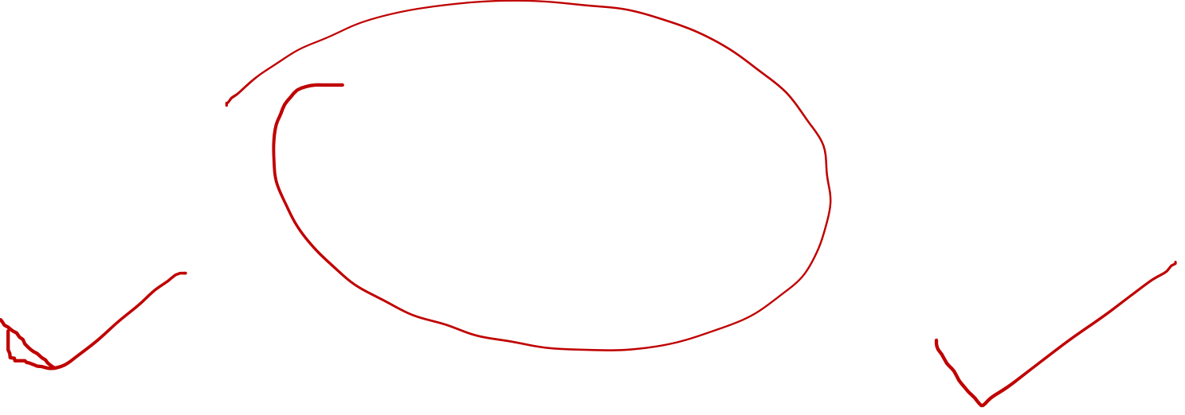
Bagaimana Jika Instansi/Organisasi Tidak Mempunyai Internal Controls?
Have To Do Both
Compliance
Testing
Substantive
Testing
✔︎ Passed
✔︎ Still Require

Slide 13
Thank you!
Pembelajaran Daring Kolaboratif
STMIK WICIDA & STITEK Bontang

